Slide 1
(1)
المقدمة + الفصل الأول
Dr. Ehab Atta

Slide 2
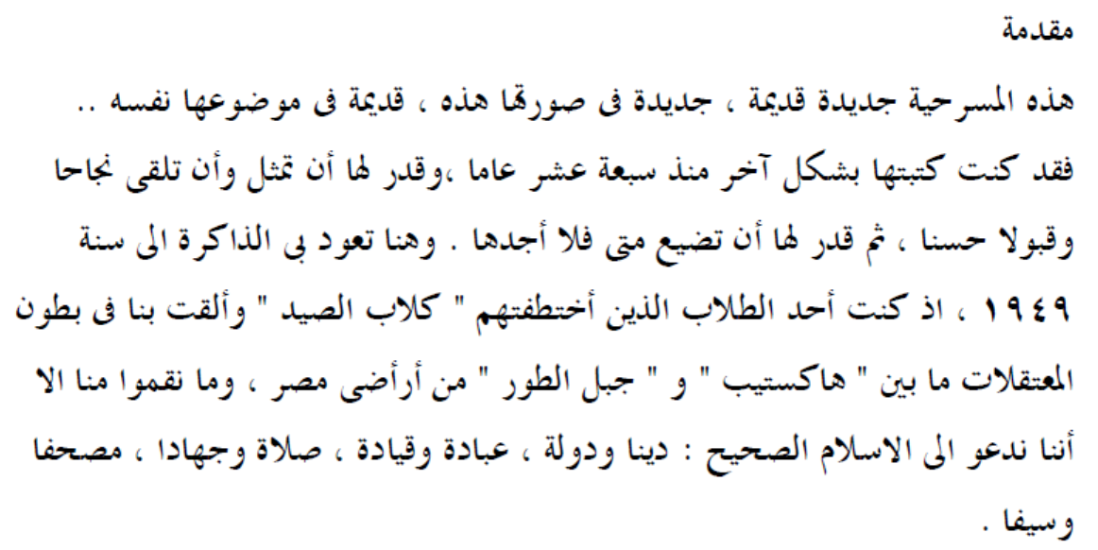
ص1

Slide 3
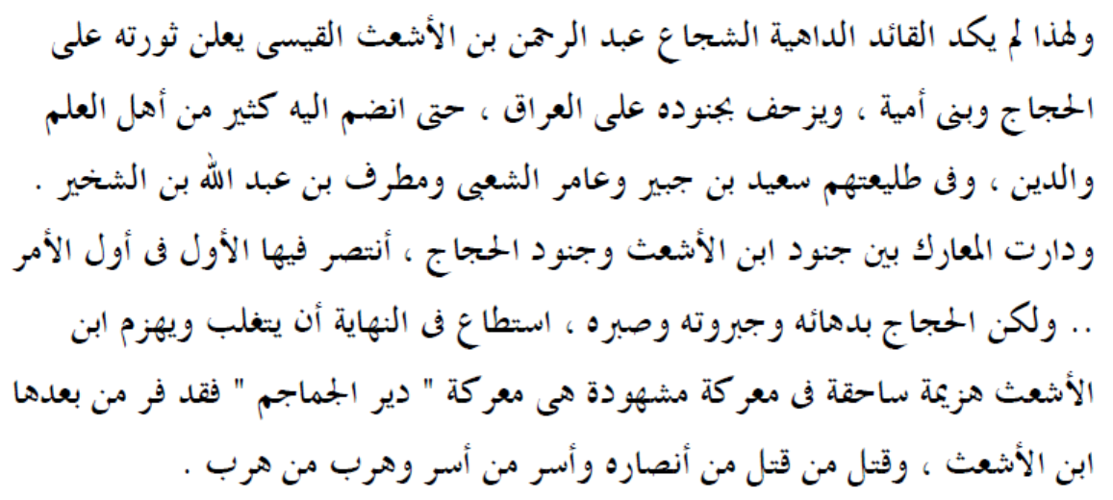
ص2

Slide 4
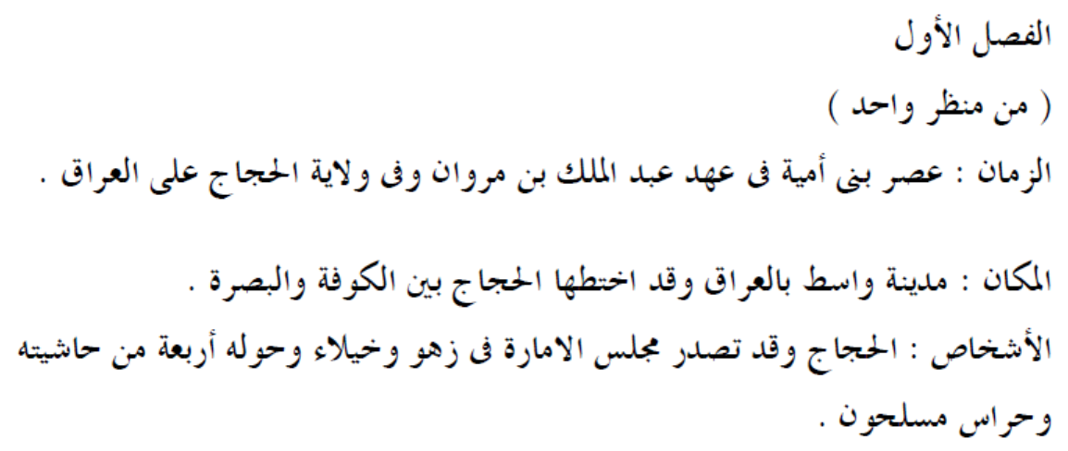
ص3 أ

Slide 5
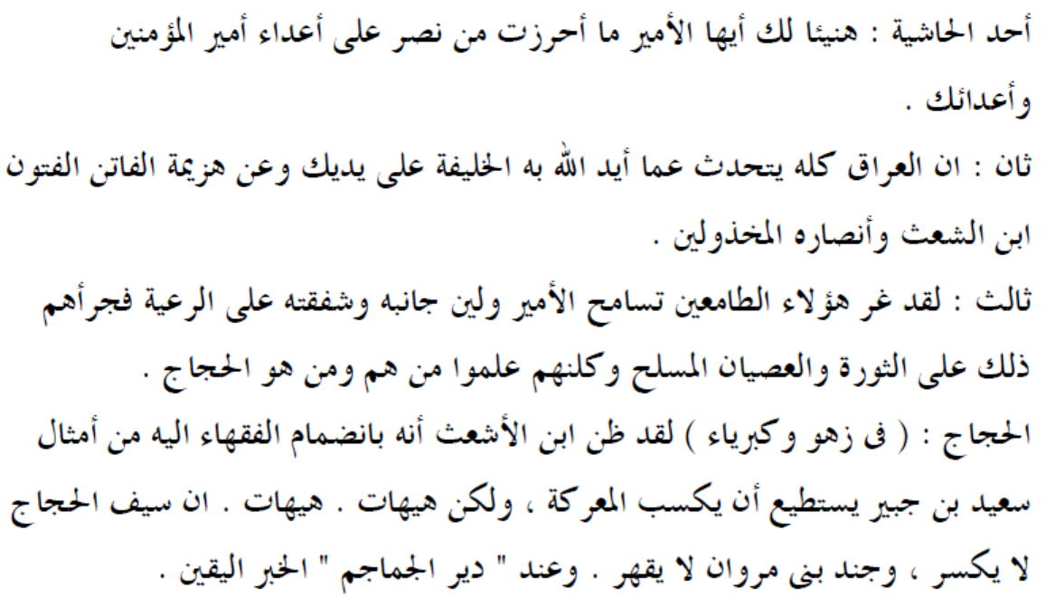
ص3 ب

Slide 6
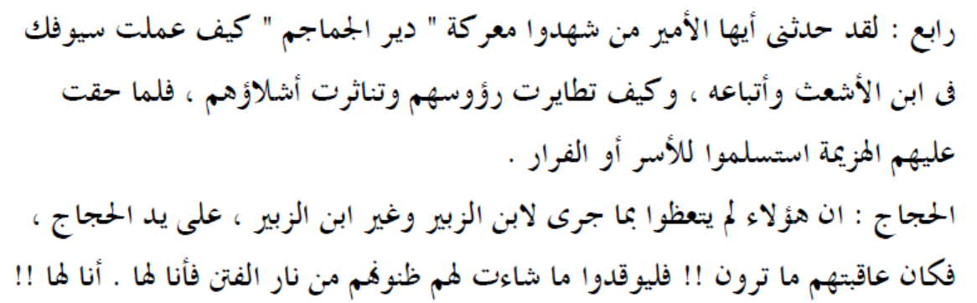
ص3 ج

Slide 7
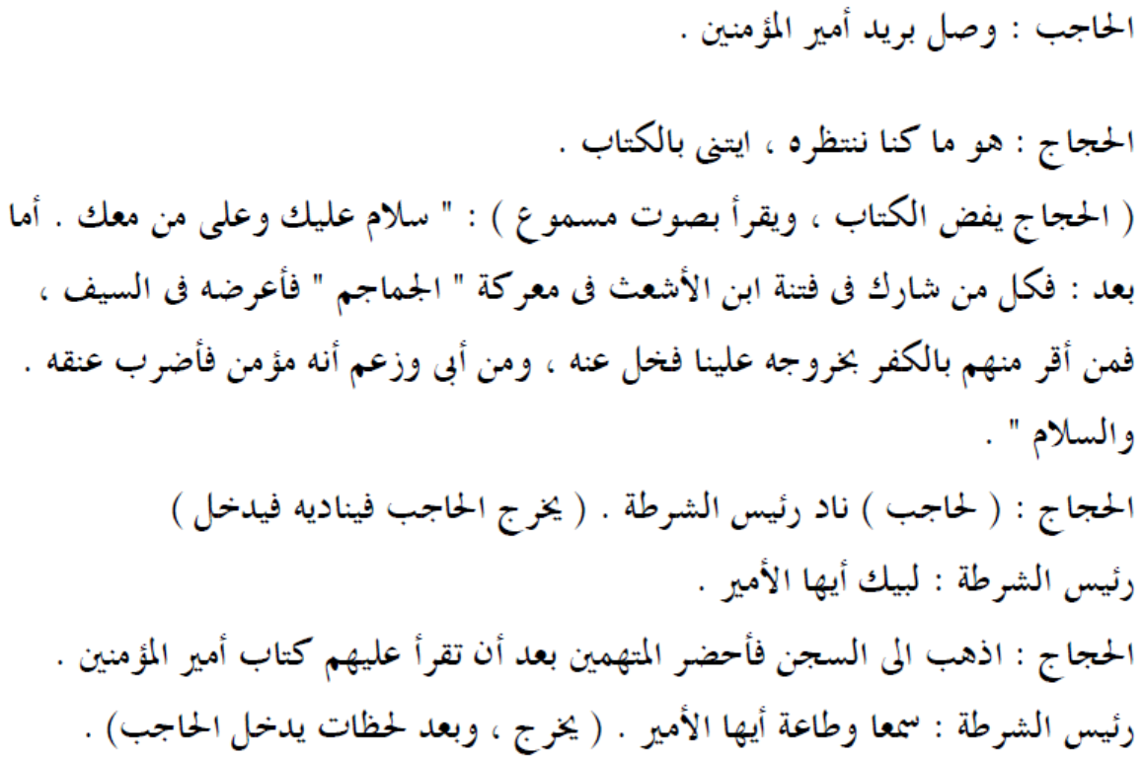
ص4 أ

Slide 8


